Slide 1
第2章 JavaScript语言基础

Slide 2
学习目标：
■ 了解JavaScript的基本数据类型
■ 掌握JavaScript的变量和常量的定义及 使用
■ 掌握JavaScript的运算符和表达式，并 具备运用表达式解决问题的能力

Slide 3
CONTENTS
目录
1
数据类型
2
变量与常量
3
运算符
4
表达式

Slide 4
CONTENTS
目录
1
数据类型
2
变量与常量
3
运算符
4
表达式

Slide 5
数据类型
JavaScript是一种弱类型的语言，即数据（变量或常量）在定义时不必指明数据类型，其数据类型可以通过为数据赋值时根据其值来确定是什么类型。本节将对JavaScript的数据类型进行详细的介绍。JavaScript的数据类型分为三类，有基本数据类型、引用数据类型和特殊数据类型。其中JavaScript的基本数据类型有数值型、字符串型和布尔型；引用数据类型是指支持对象编程的类型，特殊数据类型主要包括NULL（空值）、underfined（未定义）、NaN（非数值）以及转义字符。

Slide 6
数据类型
基本数据类型
引用数据类型
特殊数据类型

Slide 7
数据类型
1
基本数据类型
数值类型
整数和实数
Number
“字符串”数据类型
String
“布尔”数据类型
Boolean

Slide 8
基本数据类型
JavaScript的数值型包括整型和浮点型。
（1）整型
整型也叫整数，是没有小数点的数值，它可以用十进制数、八进制数和十六进制数来表示。
十进制：用0~9的数字来表示。如24、67、-99、-102。
八进制：用0~7的数字来表示，首位必须加0。如023、045。
十六进制：用0~9的数字和A~F（或者a~f）来表示，前两位必须是0X或者0x。如0x245、0x5ad、0XCD、0XEF。

Slide 9
基本数据类型
（2）浮点型
浮点型数值可以有小数，即浮点型数值包括整数部分和小数部分，中间用小数点分开，即“整数部分.小数部分”。表示浮点型数值时只能采用十进制，其表示的形式有两种，分别是普通形式和指数形式。
普通形式：由整数部分、小数点和小数部分组成。如3.5、23.0、0.6、-6.8。
指数形式：也叫科学计数法，由数字、e和指数组成。如3.45e3（表示3.45x103），注意一点，指数是-324~308之间的整数，如3.45e3214、3.45e3.5都是不合法的。

Slide 10
基本数据类型
2．字符串型
字符串型数据是用来表示文本数据的，主要是由字母、数字、汉字或者其它特殊字符组成的。在程序中，字符串数据必须用单引号或者双引号括起来，其中单引号和双引号可以相互嵌套，即单引号中的字符串可以有双引号，双引号中的字符串可以有单引号，但单引号和双引号不能交叉使用，

Slide 11
基本数据类型
3．布尔型
布尔型也叫逻辑型，布尔型数值只有两个值，即逻辑真和逻辑假。在JavaScript中分别用true和false来表示布尔型的两个值。在程序中也可用非0数值和数值0表示true和false；当把true和false转换为数值时，分别是1和0。

Slide 12
引用数据类型
引用数据类型主要用在面向对象编程中，在后面第5章对象章节中将进行详细的介绍。

Slide 13
特殊数据类型
1．NULL（空值）
NULL也是JavaScript的一个关键字，表示空值，用于定义空的或者不存在的引用。

Slide 14
引用数据类型
2．underfined（未定义值）
underfined指的是未定义类型的变量，表示这个变量还没有赋值，如下代码所示。
<script type="text/javascript">
var variable;
alert("此变量的类型为："+variable);
</script>

Slide 15
引用数据类型
3．NaN（非数值）
NaN（not a numeber的缩写）是JavaScript特有的一个特殊数字类型，表示“非数值”。主要是指程序运行时由于某种原因发生计算错误，产生一个没有意义的数值，这个数值就是NaN。

Slide 16
引用数据类型
4．转义字符
转义字符通常也称为控制字符，它是以反斜杠开头不可显示的特殊字符，利用转义字符可以在字符串中添加不可显示的特殊字符或者避免引号匹配问题。
转义字符 | 说明 | 转义字符 | 说明
\b | 退格 | \r | 回车
\n | 换行 | \’ | 单引号
\t | 制表符（TAB） | \” | 双引号
\f | 换页 | \\ | 反斜杠

Slide 17
CONTENTS
目录
1
数据类型
2
变量与常量
3
运算符
4
表达式

Slide 18
变量与常量
标识符
关键字
变量的定义与赋值
变量的作用域
常量

Slide 19
标识符
标识符实际是一个名称，在JavaScript中利用标识符来命名变量或者函数。在JavaScript中命名标识符必须符合其命名规则，即第一个字符必须是字母、下划线或美元符号（$），其后的字符可以是字母、数字、下划线或美元符号。如下所示就是合法的标识符。
liu
my_name
_name
$str
n1

Slide 20
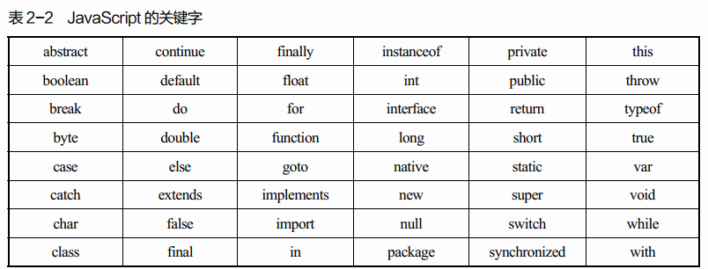
关键字
JavaScript关键字是指在JavaScript语言中有特定含义的，作为JavaScript自身所用的字。在程序中定义变量名和函数名时是不能与关键字相同的，JavaScript的关键字如表2-2所示。

Slide 21
变量的定义与赋值
什么是变量？
顾名思义，变量就是其值可以发生变化的量，变量的值可以通过赋值发生变化。从原理上来说，变量就是指程序中一个已经命名的单元，其主要作用就是为数据操作提供一个信息存储容器。

Slide 22
变量的定义与赋值
1．变量的命名
对变量进行命名，必须遵守变量的命名规则。 JavaScript 的变量命名如下。
① 必须以字母或下划线开头，中间可以是数字、字母或下划线。
② 变量名不能包含空格、加号、减号等符号。
③ 不能使用 JavaScript 的关键字。
④ JavaScript 的变量名是严格区分大小写的。

Slide 23
变量的定义与赋值
2．变量的声明与赋值
在使用 JavaScript 变量前要先对变量进行声明。由于 JavaScript 是一种弱类型的语言，与其
他语言有所不同，所有 JavaScript 变量都是由关键字 var 进行声明的。
（1）语法格式
var variablename[,variablename1,variablename2,…];
（2）语法格式解析
var：声明变量的关键字，所有变量声明都用这个关键字。
variablename：声明的变量名，它遵循变量的命名规则。
一次可以声明一个变量，也可以同时声明多个变量，在一次声明多个变量时，每个变量之
间要用逗号隔开

Slide 24
变量的定义与赋值
3．变量的赋值
变量的赋值就是给变量赋一个值， JavaScript 的赋值符是等号（=）。在给变量赋值时有以下两种方法。
方法 1：在声明变量的同时赋值，这也叫变量的初始化，如下代码所示。 var name="张小丽"； 方法 2：使用赋值语句为变量赋值，如下代码所示。 var name; name="张小丽";

Slide 25
变量的定义与赋值
4．变量的类型 同其他语言不同的是， JavaScript 声明变量只有一个关键字，只是声明了变量的名字，不能声明其类型，变量类型是由变量值所属的类型所决定的，比如变量值是数值型，那么其变量类型就是数值型；变量值是字符串型，那变量的类型就是字符串型，如下所示。 var x=23; // x的类型为数值型。 var x=“我们一起来学习JavaScript！ ”； //x的类型为字符串型。 var x=true; // x的类型为布尔型。

Slide 26
变量的作用域
变量的作用域就是变量在程序中的作用范围，也就是变量在程序中的有效区域。JavaScript 变量的作用域按照其作用的范围可以分为：全局变量和局部变量。变量的作用域主要是针对函数来定义的，全局变量是指定义在函数之外，对整个程序起作用；局部变量指的是定义在函数之内的变量，只对本函数本身起作用。关于函数变量的作用域将在后面函数章节中进行详细讲解。

Slide 27
常量
常量就是其值固定不变的量，使用 const 关键字，一旦定义就不能随意更改它的值。在JavaScript 的程序中经常会用到常量。常量在程序设计中也会带来很多方便，例如常量 PI，其值定义为 3.14159 后，后面在涉及圆的一些程序设计中就可以很方便地来使用 PI 这个常量了。
相对于 JavaScript 的数据类型，常量也分为相对应的常量类型，如整型常量、浮点型常量、布尔型常量、字符串型常量、空值常量等

Slide 28
CONTENTS
目录
1
数据类型
2
变量与常量
3
运算符
4
表达式

Slide 29
运算符
算术运算符
关系运算符
赋值运算符
逻辑运算符
条件运算符
其他运算符

Slide 30
运算符
运算符是指能够完成一系列计算操作的符号（如+、-、*、/等），通常将被计算的数称为操作数，例如“1+2”这个式子中1和2就是操作数，而“+”就是操作符。按照操作数的个数可以将运算符分为单目运算符（只有一个操作数）、双目运算符（有2个操作数）和三目运算符（有3个操作数）。
1．单目运算符
单目运算符只有一个操作数，常见的单目运算符例如++、--等，如下所示。
x++
y--

Slide 31
运算符
2．双目运算符
双目运算符有两个操作数，这也是最常用的，例如下面的例子都是双目运算符。
x+y
x-y
x>y
x==y

Slide 32
运算符
3．三目运算符
三目运算符有3个操作数，条件运算符“？:”就是典型的三目运算符，如下所示。
<script type="text/javascript">
var score;
score>90 ? "优秀"："普通"；
</script>
? 前面为一条件判断表达式，如果符合条件，即其值为true时，就取冒号前的值，否则就取冒号后面的值。例如上面的代码，如果score的值大于90，则经过计算后其结果为““优秀”。如果score的值小于90，则经过计算后其结果为““普通”。
此外，按照操作数的类型来分，运算符还可以分为算术运算符、关系运算符、赋值运算符、逻辑运算符和条件运算符等。

Slide 33
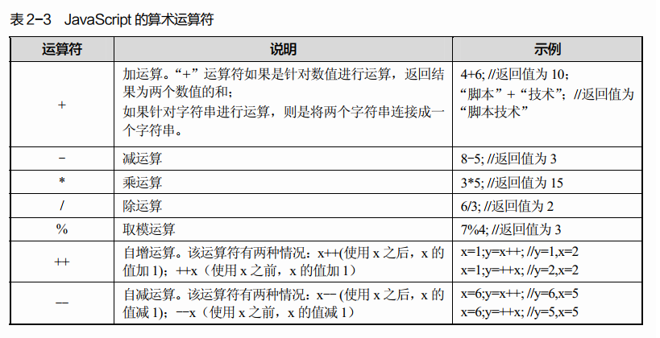
算术运算符
算术运算符主要用于在程序中进行加、减、乘、除等运算，JavaScript中常用的算术运算符如表2-3所示

Slide 34
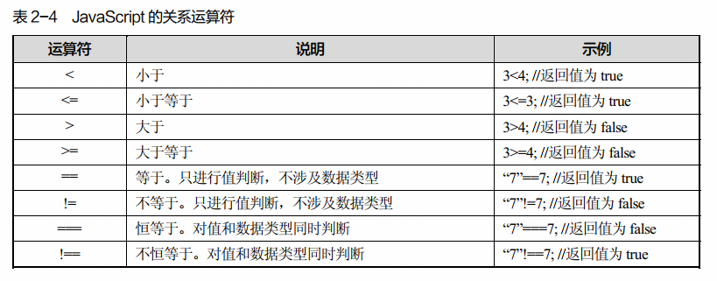
关系运算符
关系运算符又叫比较运算符，是对两个操作数进行比较，然后返回一个布尔值。关系运算符如表2-4所示。

Slide 35
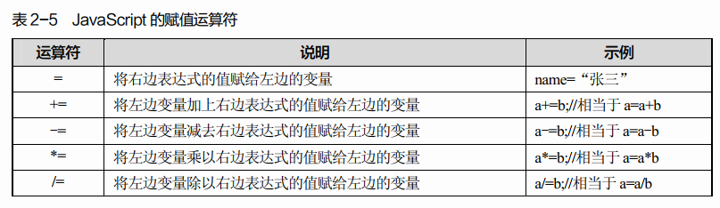
赋值运算
JavaScript的赋值运算分为简单赋值运算和复合赋值运算。简单赋值运算是将赋值运算符（=）右边的值赋值给左边的变量；复合赋值运算则是在赋值时混合了其他运算，例如下列代码所示。
sum+=n //等同于sum=sum+n
JavaScript的赋值运算符如表2-5所示。

Slide 36
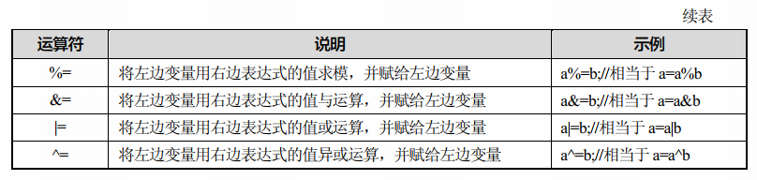

Slide 37
逻辑运算符
逻辑运算符的操作数和运算结果都是布尔值，在关系表达式中经常用到逻辑运算符，所以在JavaScript程序中，逻辑运算符比较典型的应用就是与关系运算符配合使用，如下描述所示。
表达式x>=10 && x<=99，可以用来判断x是否属于10到99之间的数值。
JavaScript的逻辑运算符如表2-6所示。

Slide 38
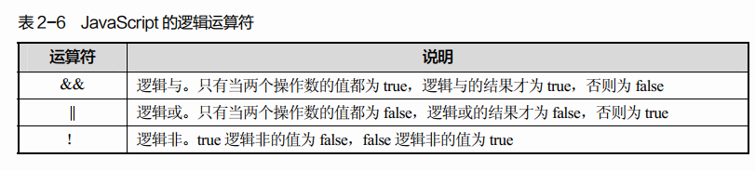

Slide 39
条件运算符
条件运算符是JavaScript支持的一种特殊的三目运算符。
（1）语法格式
条件表达式?结果1：结果2
（2）语法格式解析
条件表达式：对条件表达式进行计算，求出表达式的值，其值为true或者false。
结果1：如果条件表达式的值为true，执行结果1。
结果2：如果条件表达式的值为false，执行结果2。

Slide 40
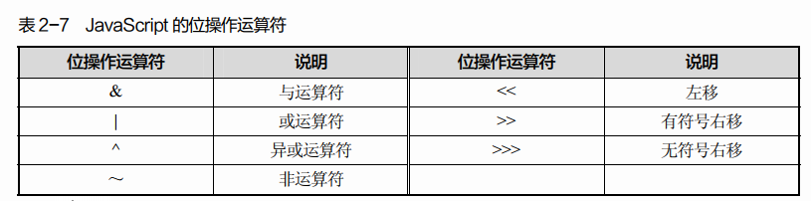
其他运算符
1．位操作运算符
位操作运算符是对整数的二进制位，如向左或向右移位等。位操作运算符在进行运算前，先将操作数转换为32位的二进制数，然后再进行相关运算，最后输出的结果将以十进制表示。JavaScrip中常用的位操作运算符如表2-7所示。

Slide 41
CONTENTS
目录
1
数据类型
2
变量与常量
3
运算符
4
表达式

Slide 42
表达式
表达式是指由运算符和操作数组合而成并且能够进行运算获得结果值的式子。所有的表达式都有返回值。
1．运算符的优先级
如果一个表达式中有多个不同的运算符，这些运算符进行运算的时候，就要考虑运算符的优先级问题，就是先运算谁和后运算谁的问题。最基本优先策略是““先乘除，后加减”，其次遵循算术运算符优先于关系运算符，关系运算符优先于逻辑运算符，逻辑运算符优先于赋值运算符的规律。

Slide 43
表达式
2．表达式中类型转换
表达式通常要求操作数的数据类型是相同的，例如进行加减乘除运算的表达式，操作数全是数值型的，进行逻辑运算的表达式其操作数的数据类型全是布尔型的等诸如此类的情况。但是，在JavaScript中却没有这么严格的要求，它是一种弱类型的程序设计语言，允许运算符对数据类型不匹配的操作数进行运算。主要原因是JavaScript会根据运算符的特性和操作数的类型进行隐式类型转换。JavaScript进行转换的形式主要有以下几种。
（1）+运算符，有以下两种情况。
• 如果两个操作数中有一个为字符串，那么JavaScript认为是进行字符串连接运算，并把不是字符串类型的操作数转换成字符串。
• 如果两个操作数都不是字符串，那么JavaScript认为是进行加运算。

Slide 44
表达式
（2）其他运算符：如果操作数类型不符合当前运算符运算类型，那么JavaScript会把操作数改为相应的类型的值再进行运算。例如，* 运算会要求操作数全部是数值型。
试一试，下面几个表达式的值分别是多少？
（1）求表达式10+30、10+“30”“10”+30、“10”+“30”的值。
（2）求表达式10-30、10-“30”“10”-30、“10”-“30”的值。
（3）求表达式true+10、true+“10”、true+false、true-false的值。
（4）求表达式“a”-10的值。

Slide 45
谢谢观看！

